Slide 1
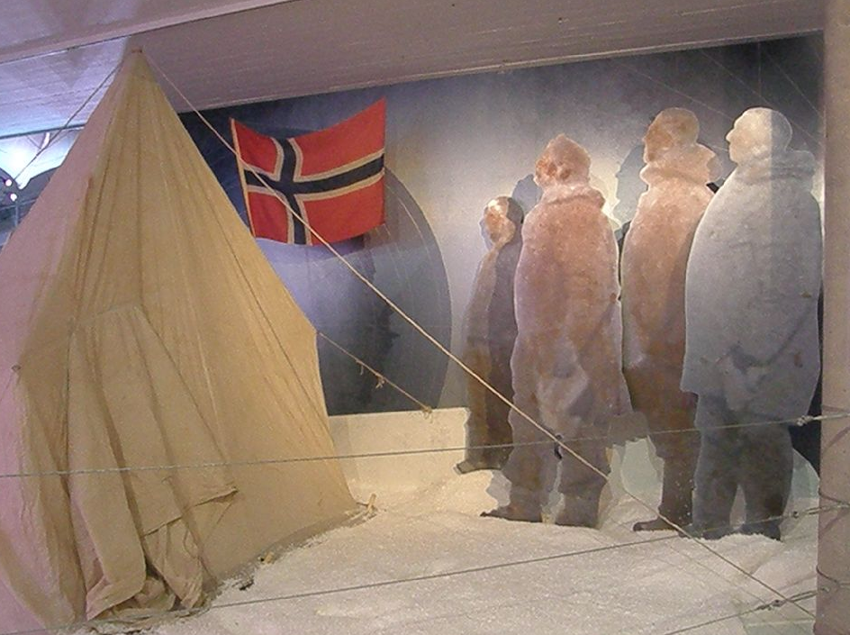
Wettlauf zum Südpol

Slide 2
Wie alles begann…
Ende des 19. Jahrhunderts:
Antarktis: letzter unerforschter Kontinent.
Expeditionen aus:
England
Belgien
Frankreich
Schottland
Norwegen
Deutschland

Slide 3
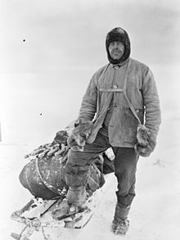
Robert Falcon Scott (1868-1912)
Britischer Marineoffizier
Schiff Terra Nova: Start am 15. Juni 1910
64-köpfige Mannschaft
19 Ponys
33 Hunde
drei Motorschlitten
Verzögerungen durch schlechtes Wetter und Packeis.

Slide 4
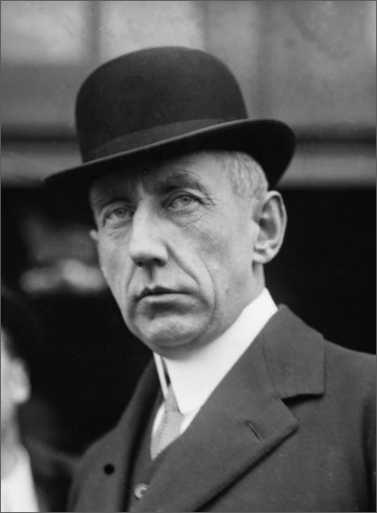
Roald Amundsen (1872 – 1928)
Norwegischer Polarforscher
Erfolgreiche Expeditionen in Arktis und Antarktis
Ursprüngliches Ziel: Nordpol
Ändert seine Pläne und will zum Südpol
Erreicht Jänner 1911 die Antarktis

Slide 5
Amundsen startet zum Südpol im Oktober 1911
Scott startet einen Monat später

Slide 6
Der Erfolg des Roald Amundsen
Ausrüstung
Schiff: Fram
97 Schlittenhunde
Bauteile für eine Hütte
Proviant für 2 Jahre
Aufbruch am 20. Oktober 1911
Erreicht den Südpol als Erster am 14. Dezember 1911

Slide 7
Expedition Scott
Scott startet einen Monat später als Amundsen
Ausfall von Motorschlitten und Ponys
Erreicht Südpol 18. Jänner 1912, 35 Tage nach Amundsen
Scott und seine Begleiter sterben auf dem Rückweg

Slide 9
Aufzeichnungen von Roald Amundsen
Dichtes Schneegestöber und vom Sturm aufgejagte Schneewehen - Himmel und Erde verschwammen ineinander, nichts war zu sehen.
Trotzdem ging es gläntzend vorwärts. ... Die ganze Zeit über musste man sich auch Nasen, Wangen, Ohren auftauen, an denen es einen erbärmlich fror. Natürlich hielten wir dabei nicht an, dazu hatten wir keine Zeit. Wir zogen einfach während des Marsches einen Fausthandschuh aus und legten die warme Hand auf die erfrohrene Stelle.

